Slide 1
Sylvie Rocci
Naturopathe
« Tant que l'Ame, le Corps et l'Esprit sont en harmonie, rien ne peut nous affecter »
Dr Edward Bach

Slide 2
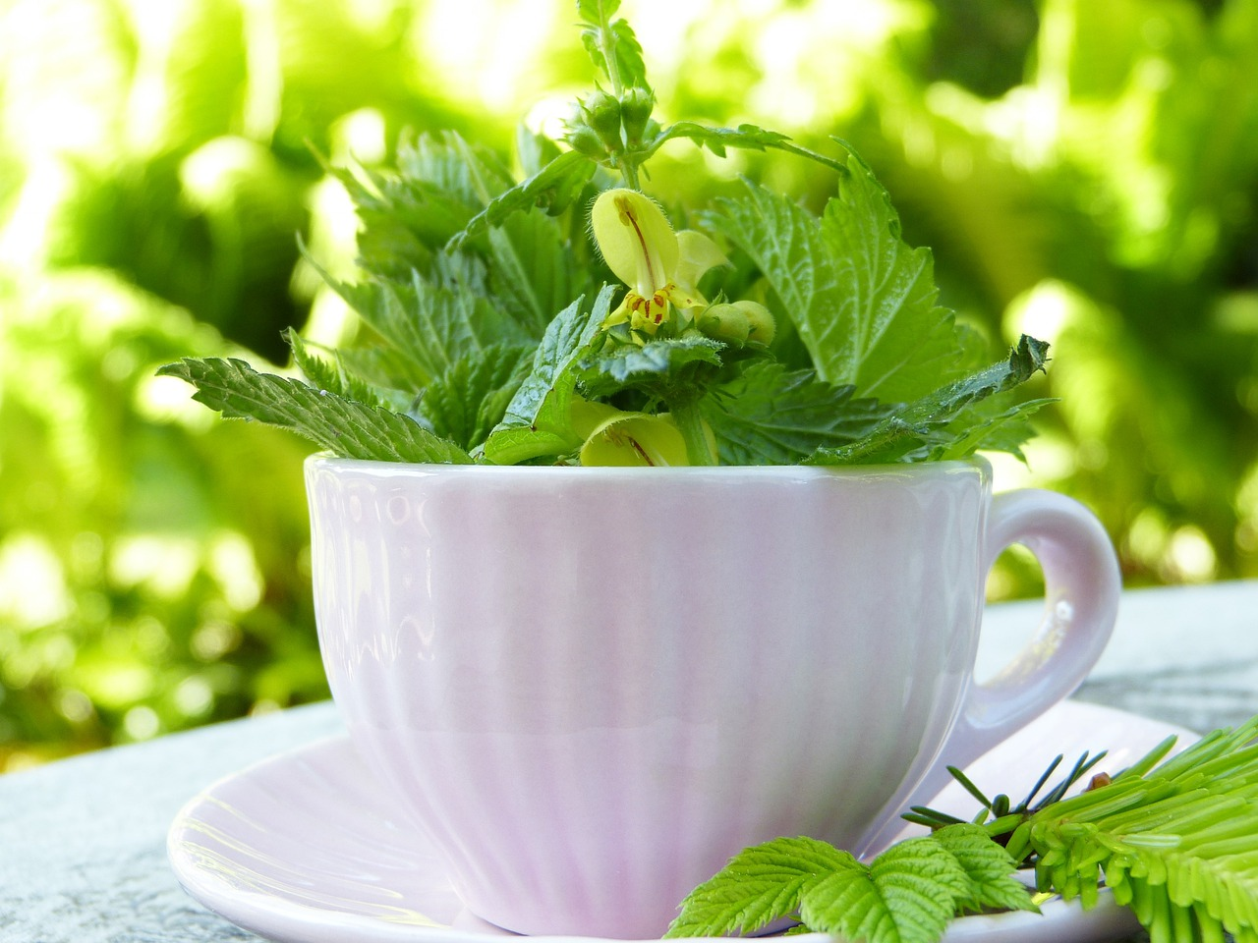
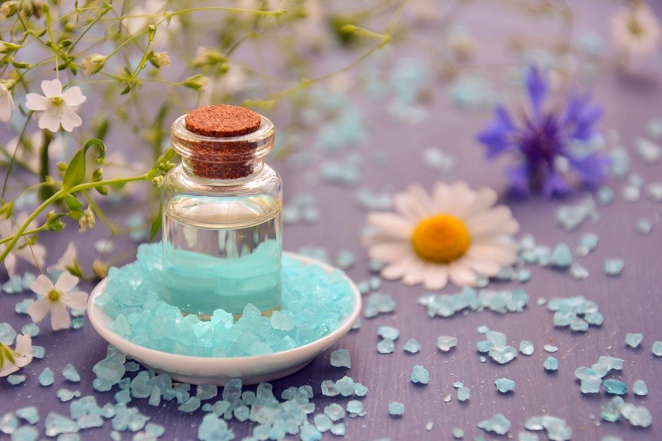
« Tant que l'Ame, le Corps et l'Esprit sont en harmonie, rien ne peut nous affecter »
Dr Edward Bach
La naturopathie
​Le rôle du naturopathe peut s’apparenter à celui d’un éducateur de santé qui vous accompagne pour retrouver ou maintenir un bon état de santé et de vitalité.
Selon l’Organisation Mondiale de la Santé (O.M.S.), « la naturopathie est un ensemble de méthodes de soins visant à renforcer les défenses de l’organisme par des moyens considérés comme naturels et biologiques ».
Elle est également la troisième médecine traditionnelle occidentale, après la Médecine Traditionnelle Chinoise et la Médecine Ayurvédique.
Grâce à son approche holistique et individualisée, elle vous permettra, de retrouver un état d’harmonie global, de gagner en vitalité et de devenir acteur de votre santé. Le corps et l'esprit sont très étroitement connectés. L'un et l'autre sont indissociables, c’est pourquoi, apprendre à gérer ces interactions nous permet d'améliorer notre santé.
Une médecine complémentaire à l’allopathie
La naturopathie occupe une place importante dans la catégorie des médecines non conventionnelles, mais elle ne se substitue en aucun cas à la médecine allopathique. Ces deux disciplines sont, au contraire, complémentaires et travaillent de concert.
Comme pour les autres professions de santé, le naturopathe est tenu au secret professionnel, les informations données par le consultant au cours d’une séance ne pourront être divulguées, y compris à sa famille ou à des tiers.
Le naturopathe
n’intervient en aucun cas en lieu et place du médecin pour ce qui concerne le diagnostic ainsi que pour toute pathologie infectieuse, lourde ou lésionnelle
ne s’autorise jamais à modifier ou supprimer un éventuel traitement médical en cours
se doit d’orienter les cas graves vers le corps médical allopathique compétent

Slide 3
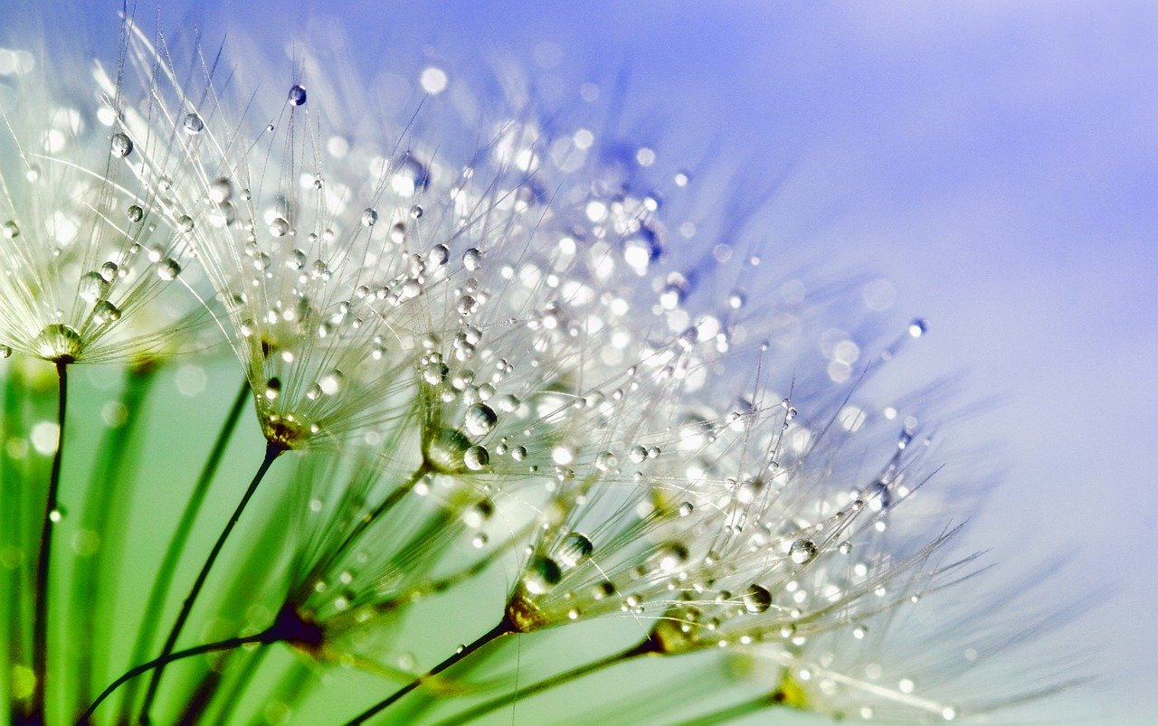
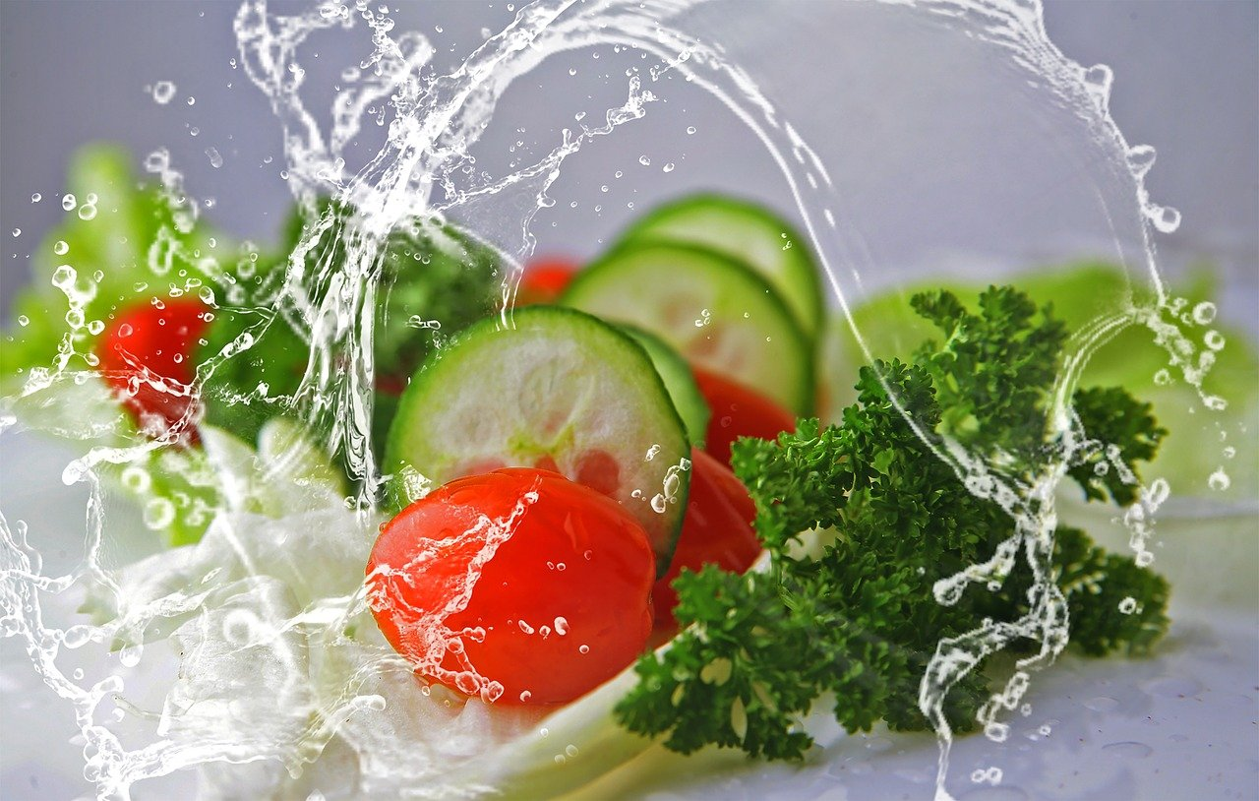
La naturopathie pour tous, mais pourquoi?
Si vous êtes en bonne santé, votre naturopathe vous accompagnera à tout moment de votre vie (enfance, adolescence, préparation d’une grossesse, réalisation de performances sportives, ménopause, andropause…) et adaptera votre hygiène de vie pour vous maintenir dans cette santé. C’est la « prévention primaire »
Si vous sentez que votre santé est altérée par certains désagréments (maux de têtes, digestions douloureuses, stress, soucis de sommeil, jambes lourdes, problèmes de peau…) le naturopathe vous aidera à retrouver la santé de manière naturelle et durable.
En cas de pathologie plus importante, le rôle du naturopathe sera de vous accompagner en complément de la médecine allopathique pour vous aider à vivre au mieux cette période et apporter un meilleur confort
Tout le monde peut donc consulter un naturopathe de 0 à 99 ans, tant que l’on souhaite prendre soin de soi et améliorer sa santé.
Une relation d’aide
La naturopathie, enseignement hérité des traditions, est une science et un art. C'est aussi une vision intelligente de l'être humain pour préserver sa santé. Par le biais du thérapeute c'est une relation d'aide sur le chemin de vie.
Ce qui est demandé au naturopathe, n'est pas l'application autoritaire d'un système, mais la mise en place d'un lien subtil dans la relation et la synthèse d'un savoir-faire et d'un savoir être.
Ce n'est pas la naturopathie qui "exige" quoi que ce soit, mais plutôt la relation d'aide qui sous-tend la technique
“L’homme doit harmoniser l’esprit et le corps.”
De Hippocrate

Slide 4
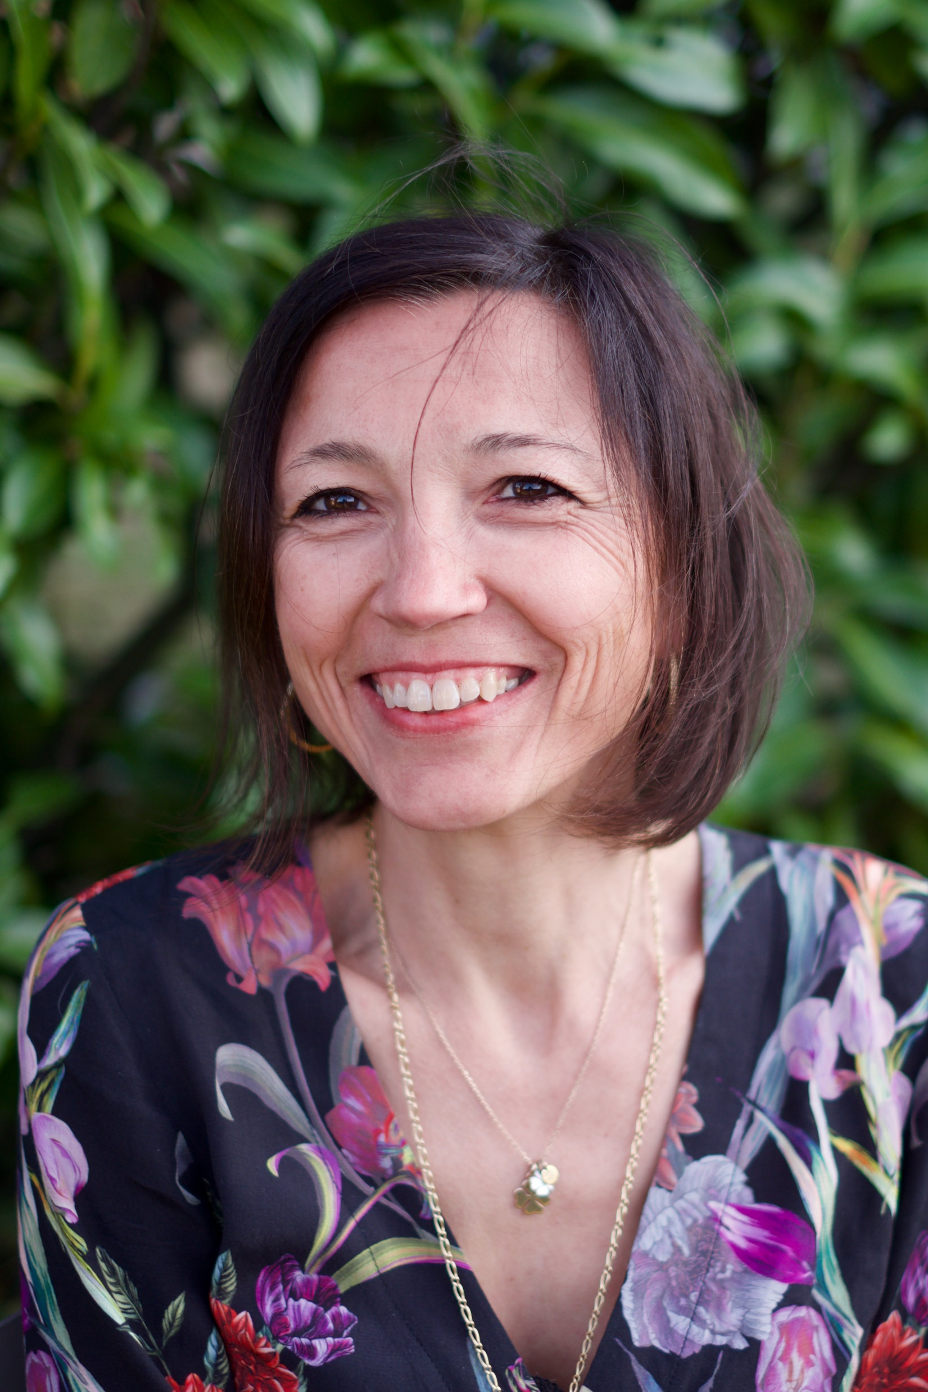
Qui suis-je ?
Mon histoire personnelle m’a permis de mieux comprendre les mystères de la nature humaine et les difficultés à traverser les obstacles de la vie. La santé et le bien-être ont toujours été un centre d’intérêt pour moi. Proche de la nature et des plantes, je suis persuadée du soutien quelles peuvent nous apporter. Je vous accompagne en douceur et en conscience vers une connaissance plus approfondie de votre corps et de vos émotions.
Licenciée économique après 16 ans d’ancienneté chez un sous-traitant pharmaceutique, je ne trouvais plus de sens a ce que je faisais. J’ai donc profité de cette opportunité, pour ​faire une reconversion professionnelle et me former à l’école de l'arbre rouge à Lyon, afin d’acquérir de solides bases théoriques et pratiques pour vous conseiller au mieux.
Je cherche avant tout, une médecine holistique qui observe le corps dans sa globalité et non de façon symptomatique. Une médecine qui traite la cause et qui va à la source du problème afin d'amener le corps à retrouver son équilibre grâce à des techniques naturelles : drainage lymphatique et réflexologie bien-être, gestion du stress et des émotions.
Le contact humain a toujours été ma « fibre naturelle ». Personne bienveillante, intuitive et dotée de qualité d’écoute, je souhaite aujourd'hui transmettre mon savoir et vous fournir les outils nécessaires à un retour à la santé. Mon rôle est de vous guider vers ce qui vous correspond, puisque vous êtes unique et la naturopathie traite ses consultants individuellement. Mais il me tient à cœur, que vous puissiez le faire sereinement dans un cadre chaleureux. En effet, vous ne pourrez prendre en main votre santé, que si notre contact a permis de vous mettre en confiance pour échanger, répondre à vos questions et comprendre comment naturopathie pouvait vous accompagner.
Je peux vous accompagner à votre domicile, en visio-conférence et me déplacer en entreprise, en école, à l'hôpital, en clinique, en maison de retraite, ou en EHPAD.
A bientôt, pour un RDV !

Slide 5
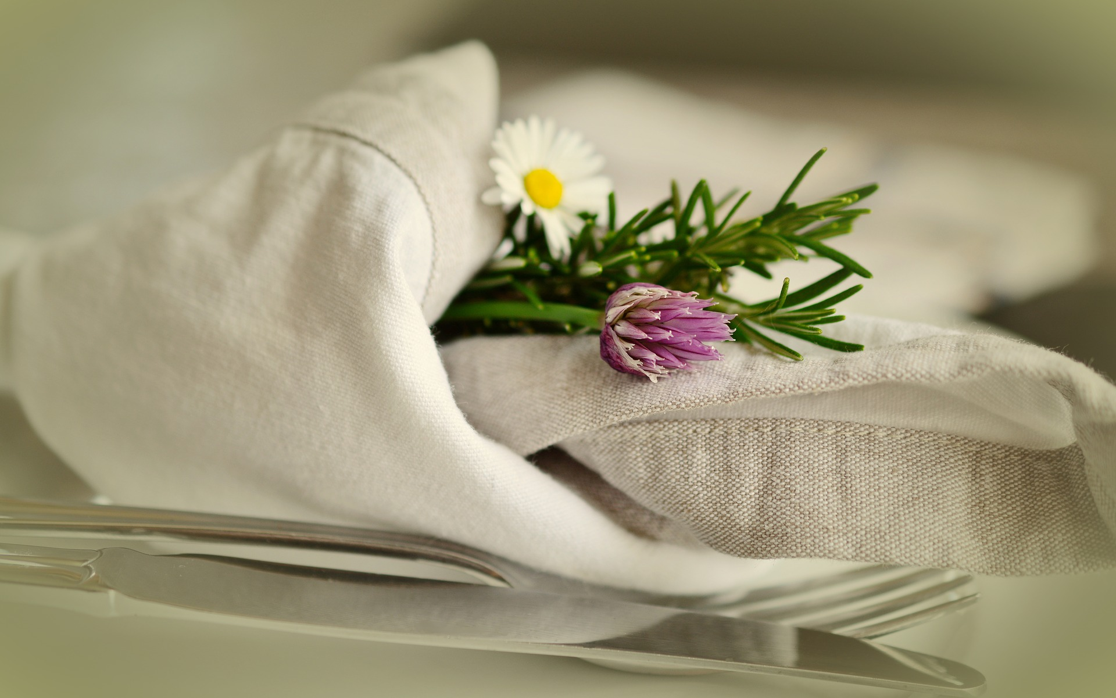
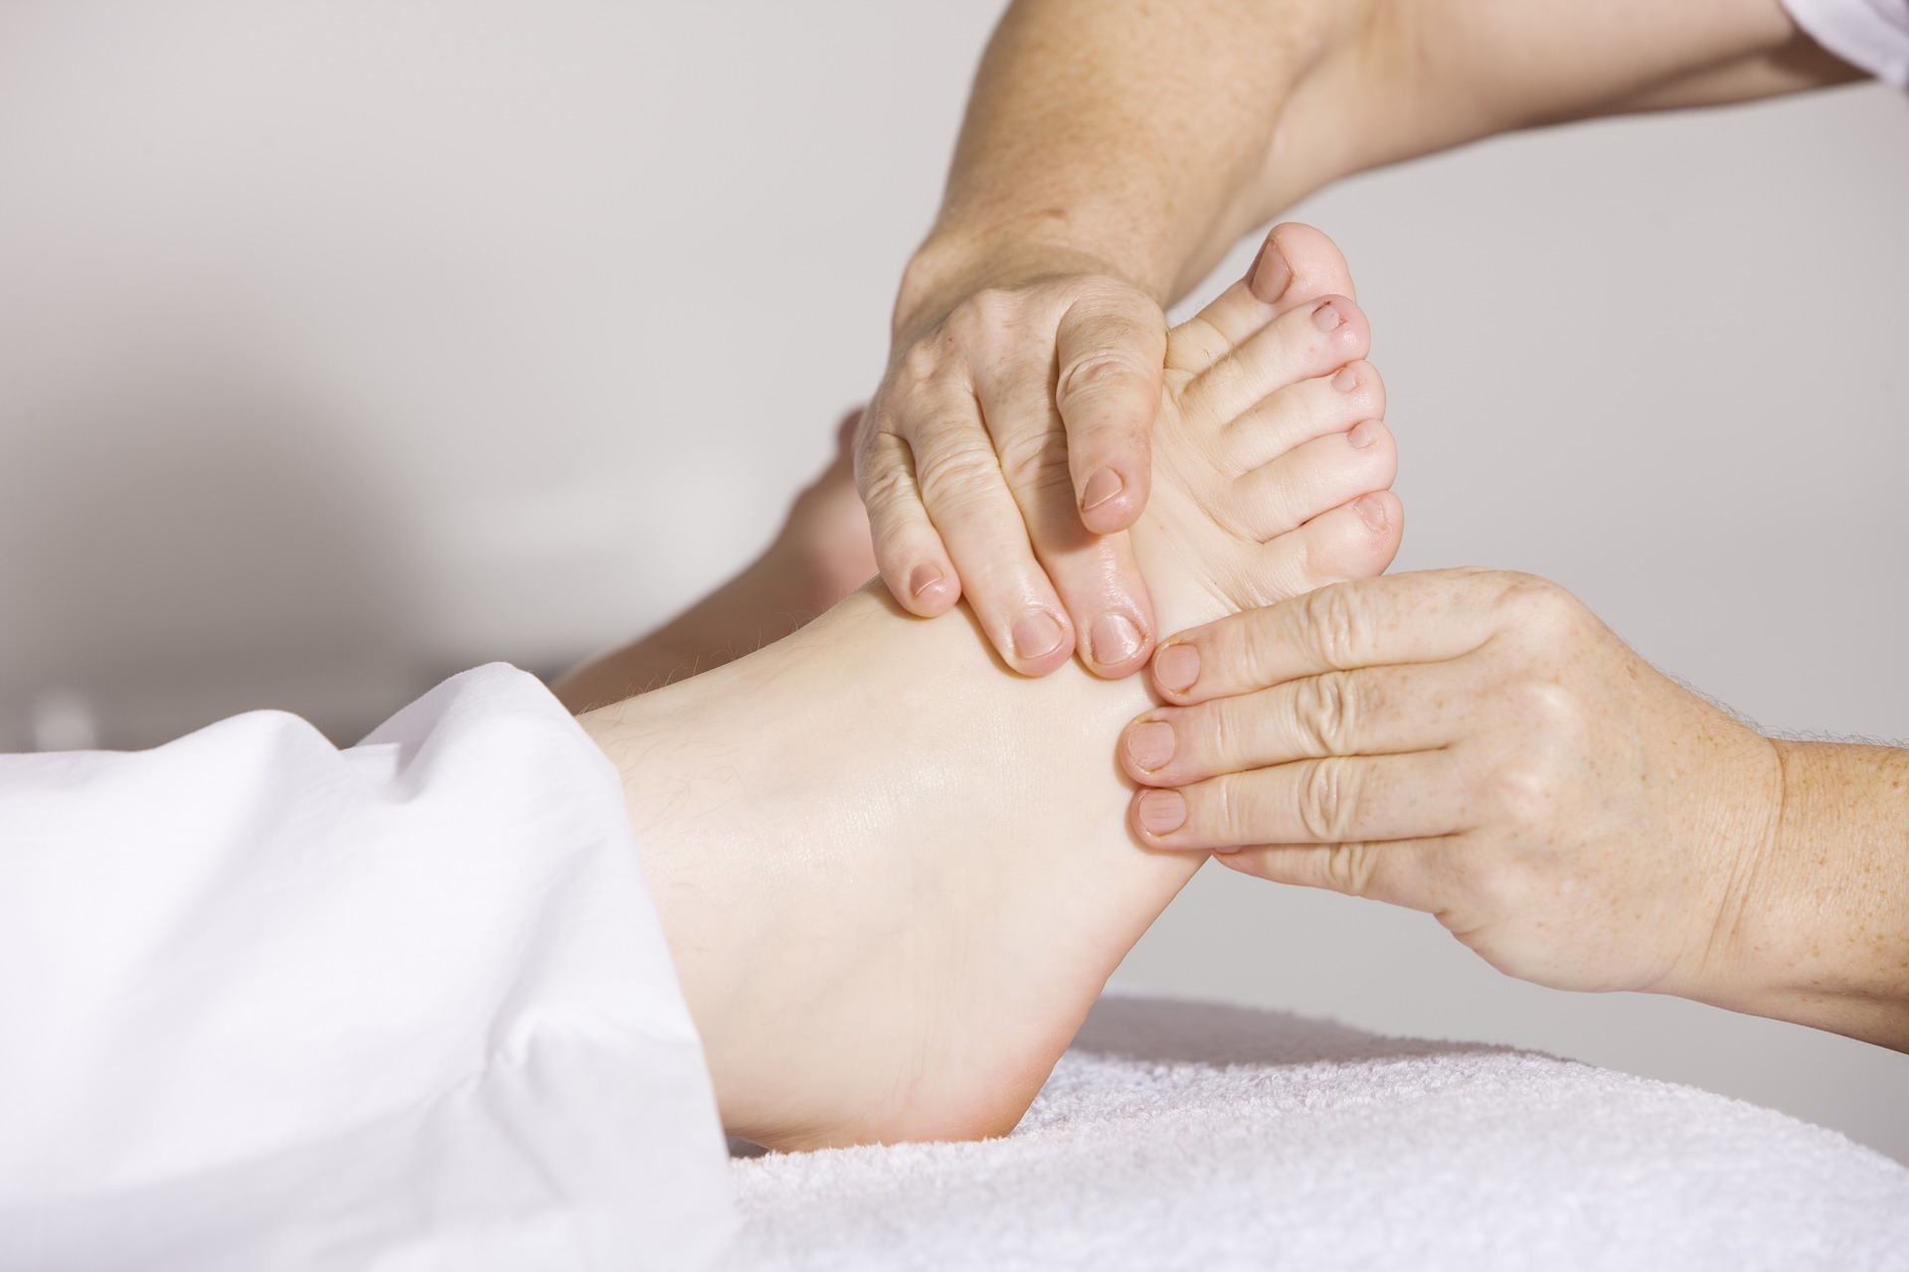
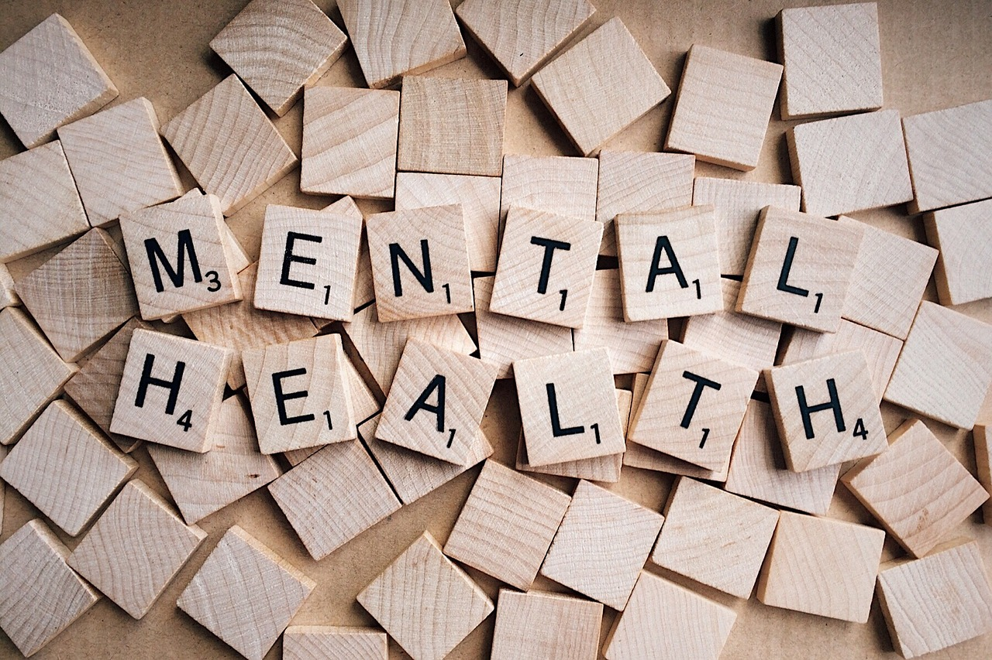
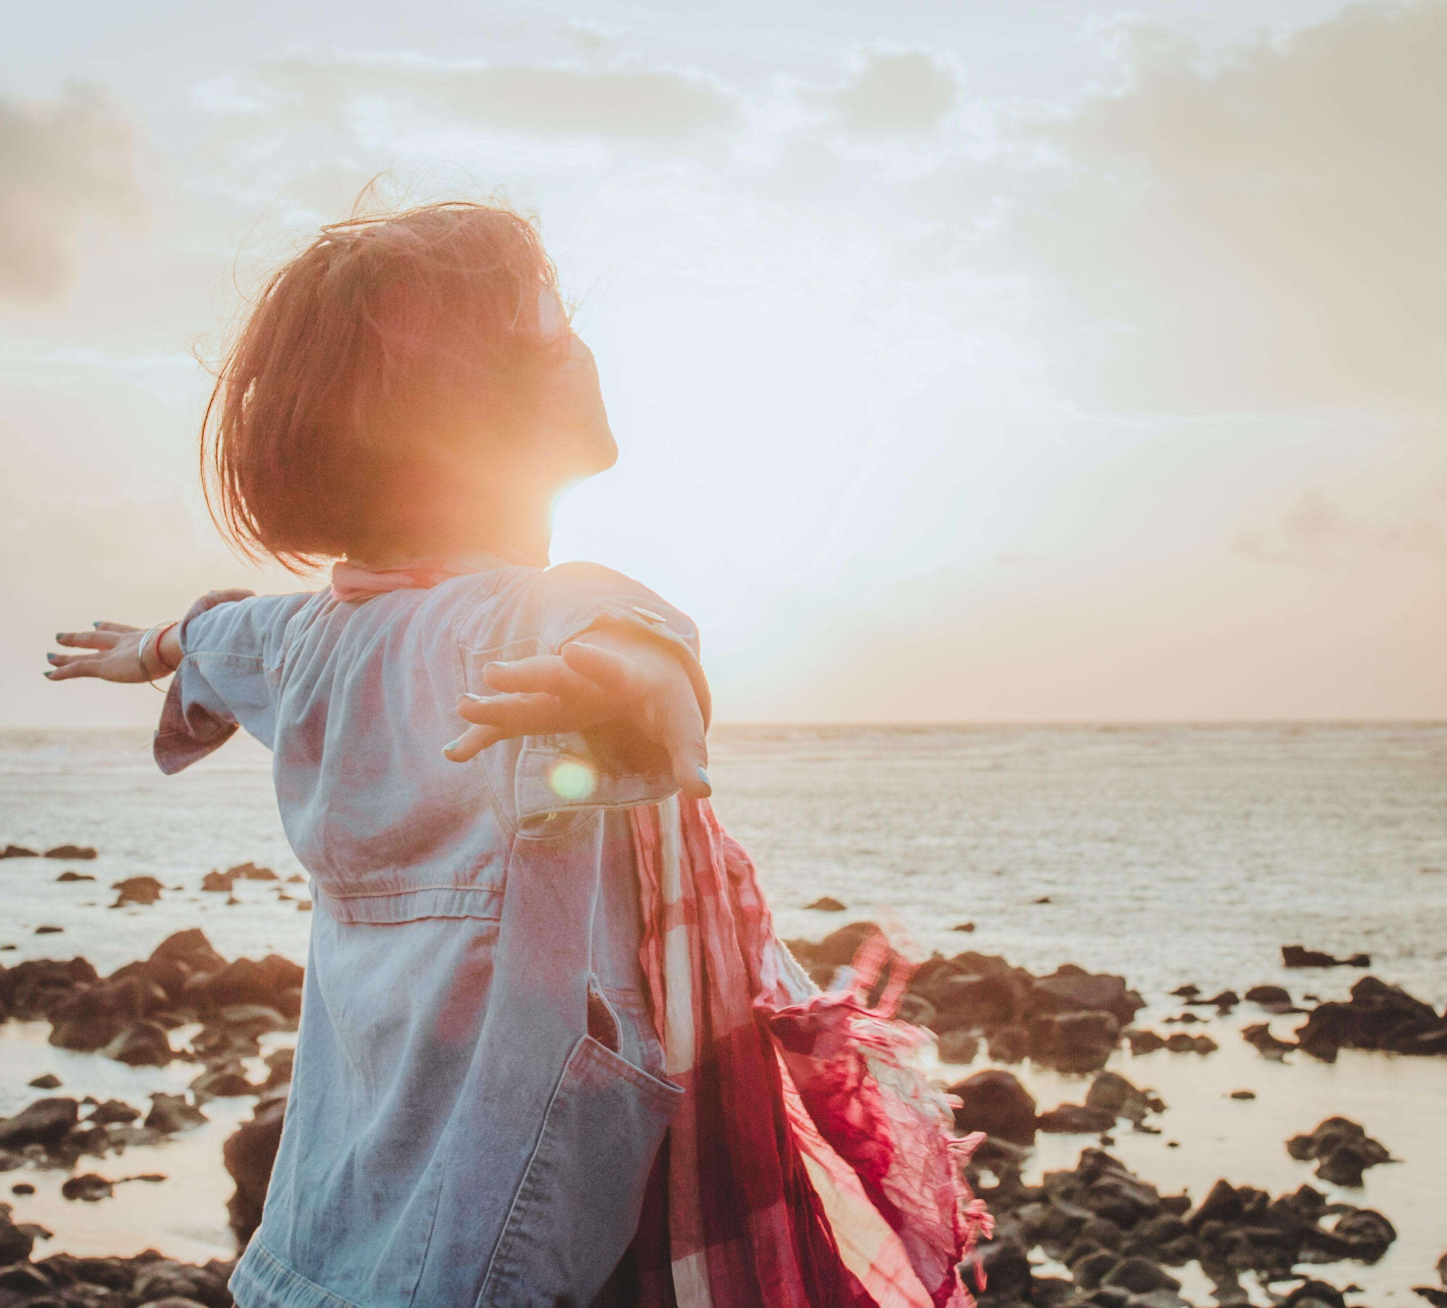
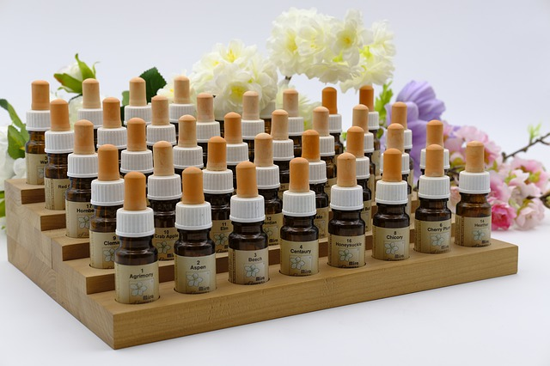
Consultation de Naturopathie
Rééquilibrer le corps,
physiquement & émotionnellement,
en agissant naturellement sur les causes.
Réflexologie
Libérer les facultés d'autorégulation et d'autoguérison du corps. En réflexologie, les pieds sont la représentation miniaturisée du corps humain.
Drainage Lymphatique manuel bien-être
Méthode Vodder
Relancer la circulation sanguine et lymphatique, pour détoxifier et désengorger le corps dès la première séance.
Gestion du stress par l’écoute corporelle
Guider les personnes à se libérer des difficultés conscientes ou inconsciente en lien avec les affections présentes
Disponible à partir de mai 2022
EFT
Emotional Freedom Technique
Pratique psycho-énergétique de libération des émotions qui utilisent les méridiens énergétiques chinois.
A venir prochainement…
Consultation en Fleurs de Bach
Prendre des fleurs de Bach c’est prendre soin de soi
A venir prochainement…

Slide 6
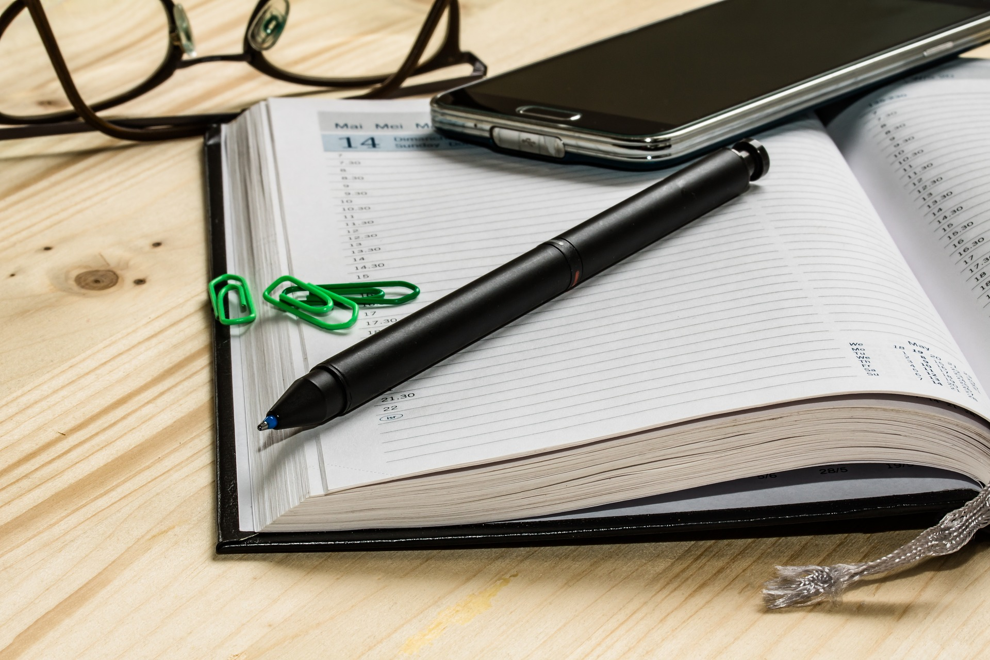
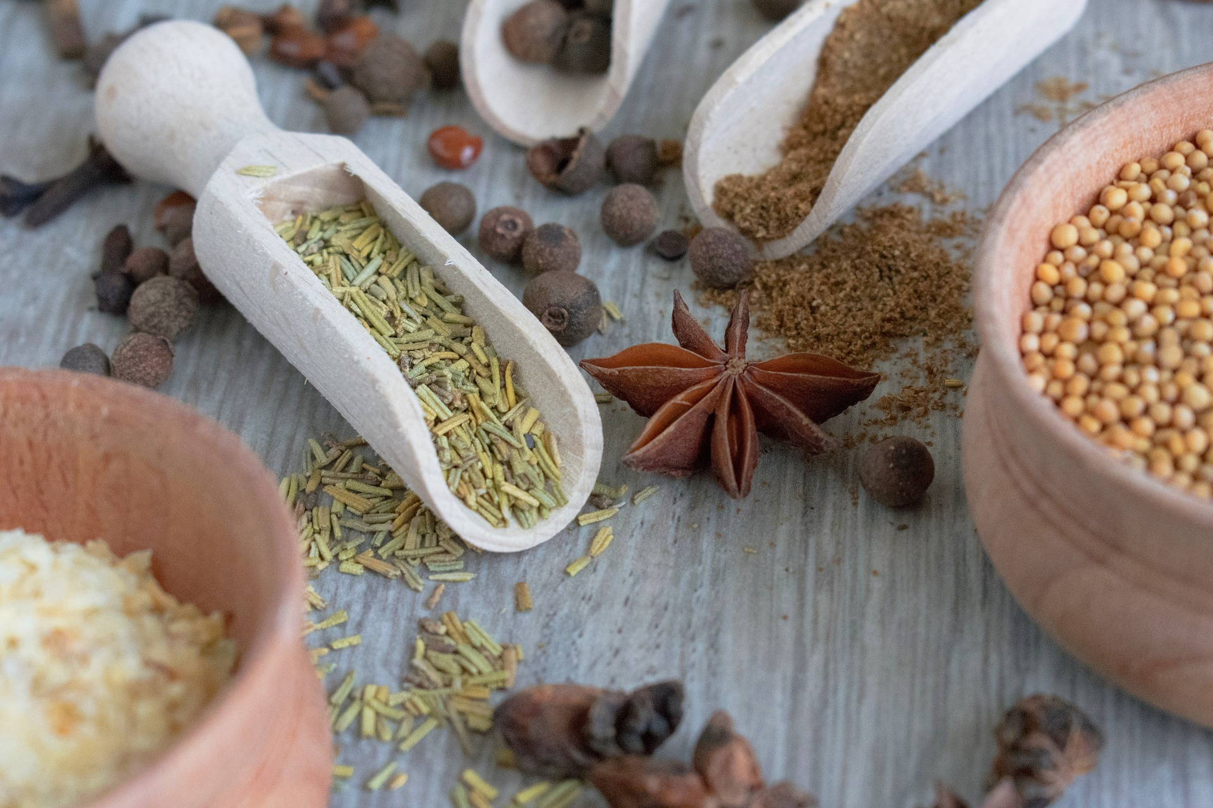
Premier rendez-vous en naturopathie ou bilan de vitalité :
Lorsque vous venez me consulter pour la première fois, nous réalisons ensemble un bilan de vitalité. Un bilan de vitalité est un rendez-vous d’1h15 à 1H30 composé de trois étapes :
L’anamnèse : un échange approfondi durant lequel nous discutons votre rythme de vie (votre alimentation, votre sommeil, votre niveau de stress…), votre environnement professionnel et personnel (vos antécédents familiaux et médicaux…) me permettant de mieux vous connaître afin de déterminer la cause, voir la cause de la cause des maux ou des maladies.
Des conseils et recommandations à mettre en place en me reposant sur les trois piliers fondamentaux de la naturopathie :
la nutrition (une alimentation adaptées, une meilleure association des aliments, tisanes, compléments alimentaires...),
la gestion des émotions (techniques de relaxation, fleurs de Bach)
l'activité physique et respiratoire pourront vous aider à retrouver une meilleure vitalité
Votre Programme sur mesure : je vous envoie par mail votre programme sur-mesure et adapté à votre objectif sous 48 heures.
Suivi en naturopathie :
Il n’y a aucune obligation, mais il est rare qu’un réel changement des habitudes puisse se faire avec une seule consultation. C’est pour cela que je propose un accompagnement sur plusieurs séances, qui durent 45 min à 1h, afin de mettre en place étape par étape un nouveau mode de vie et atteindre durablement vos objectifs.
Lors des séances suivantes, selon vos besoins, je pourrai vous proposer un accompagnement plus axé sur les émotions. En général 3 séances sont suffisantes à intervalles de 1 à 3 mois mais vous l’aurez compris, chaque cas est particulier.

Slide 7
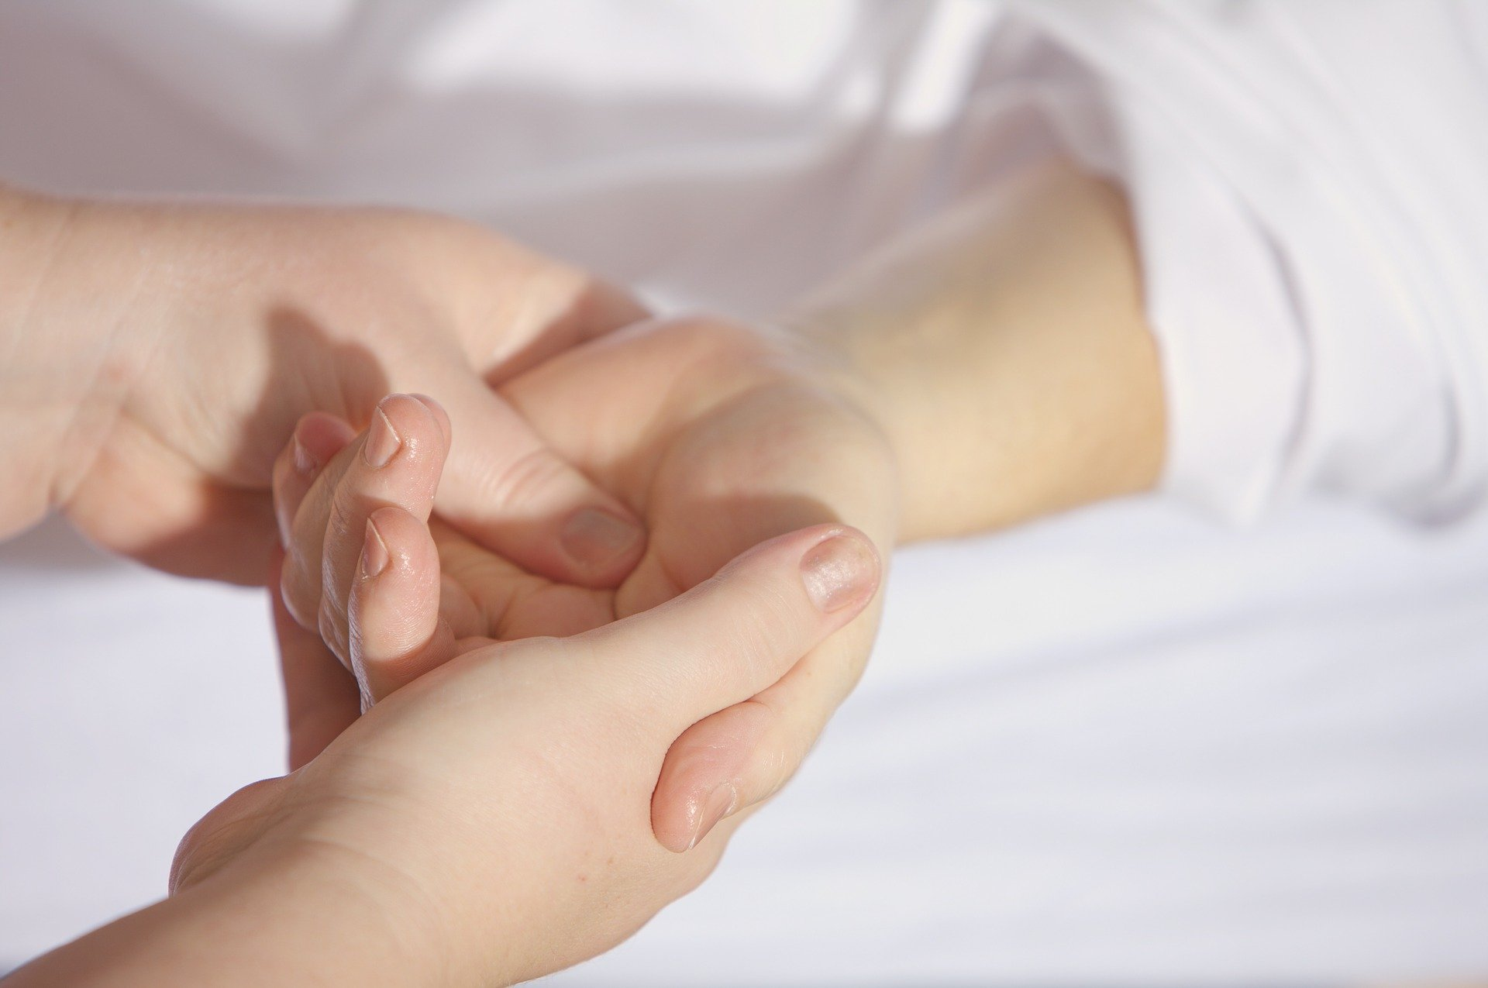
Le drainage lymphatique
"Un corps libre de tensions et de fatigue permet d'affronter toutes les complexités de la vie"
Joseph Pilates
Le drainage lymphatique manuel bien-être est un massage doux qui favorise la circulation lymphatique et veineuse.
Comment se déroule la séance ?
Avant de procéder au drainage lymphatique manuel bien-être, nous procéderons ensemble à un bilan de vitalité : antécédents médicaux et chirurgicaux, prise de médicaments, traitements particuliers, mode de vie, les habitudes alimentaires etc...
Une séance drainage lymphatique sur tout le corps dure environ 1h30.
Cependant, nous pouvons pratiquer un drainage de 1h00 uniquement sur :
les jambes, notamment l'été lorsqu'elles sont gonflées par la chaleur
le haut du corps, pour une légèreté du corps et de l'esprit
Le drainage s'effectue allonger, en sous-vêtement dans le respect de l'intimité, dans une ambiance zen et cocooning. Il est préférable d'alléger l'emploi du temps de la journée qui suit un drainage lymphatique et de privilégier un temps de repos chez soi.
Quels en sont les bienfaits ?
Le drainage du corps est pratiquer pour :
Soulager les jambes lourdes & la rétention d’eau
Atténuer "la peau d’orange" & la cellulite douloureuse
Réduire les œdèmes en particulier post-opératoires (liftings, gros bras après mammectomie avec accord du chirurgien)
Réduite les ganglions gonflés par un trop plein de toxines
Améliorer le système immunitaire
Faciliter notre sommeil.
Atteindre une légèreté du corps et de l'esprit par un massage tout en douceu

Slide 8
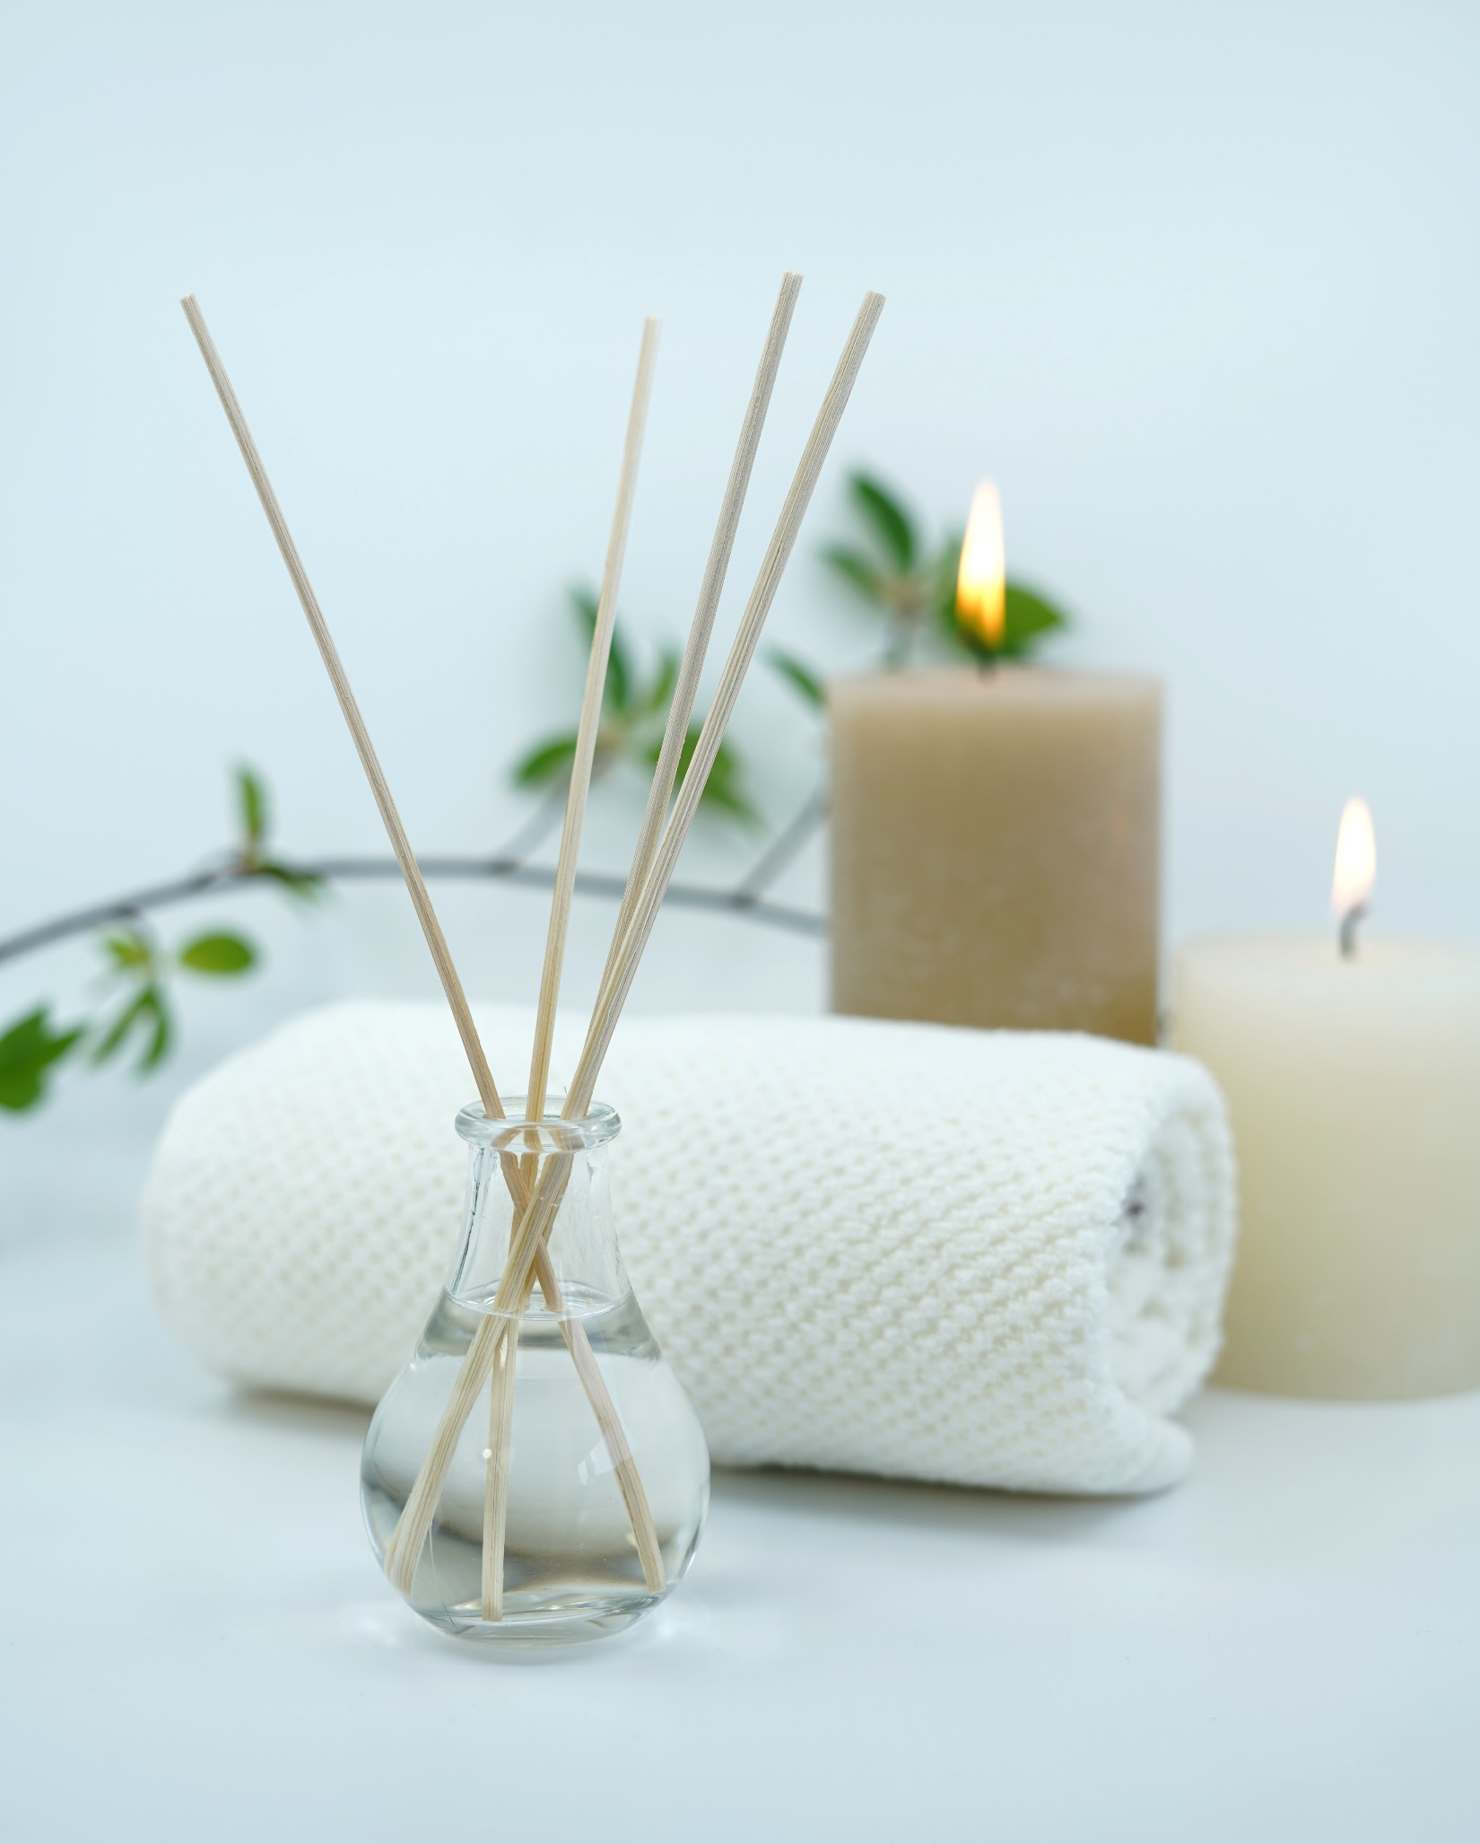
En savoir plus
Qu'est-ce que la lymphe ?
On parle rarement de cette chose merveilleuse qu'est la lymphe et qui joue un rôle essentiel dans notre bien-être. La lymphe est un liquide biologique blanchâtre, transportée par le système lymphatique. Ce liquide est similaire au plasma sanguin, puisqu'il provient de la filtration du sang au travers des capillaires sanguins en direction des tissus comme les muscles, les organes, la peau … C'est pourquoi cette lymphe se trouve partout dans notre organisme. Elle est composée de globules blancs, notamment les lymphocytes qui correspondent à notre système immunitaire. Elle est pauvre en nutriments captés par nos cellules, mais riche en toxines sécrétées par ces mêmes cellules.
​
La lymphe aide donc au nettoyage de notre corps et à sa protection avec le système immunitaire.
Le corps humain contient environ 3 litres de lymphe, comparativement aux 5 litres de sang. En revanche, contrairement au sang qui circule grâce à une merveilleuse pompe "le cœur", la lymphe ne circule que par drainage, via les canaux lymphatiques, grâce aux contractions musculaires et aux mouvements du corps.
Elle finit son parcours au niveau des reins qui la filtrent et l'évacuent via l'urine. Son débit reste variable, lent et faible. Il fonctionne à sens unique dans notre corps d'où l'importance du respect de ce courant lors d'un drainage.

Slide 9
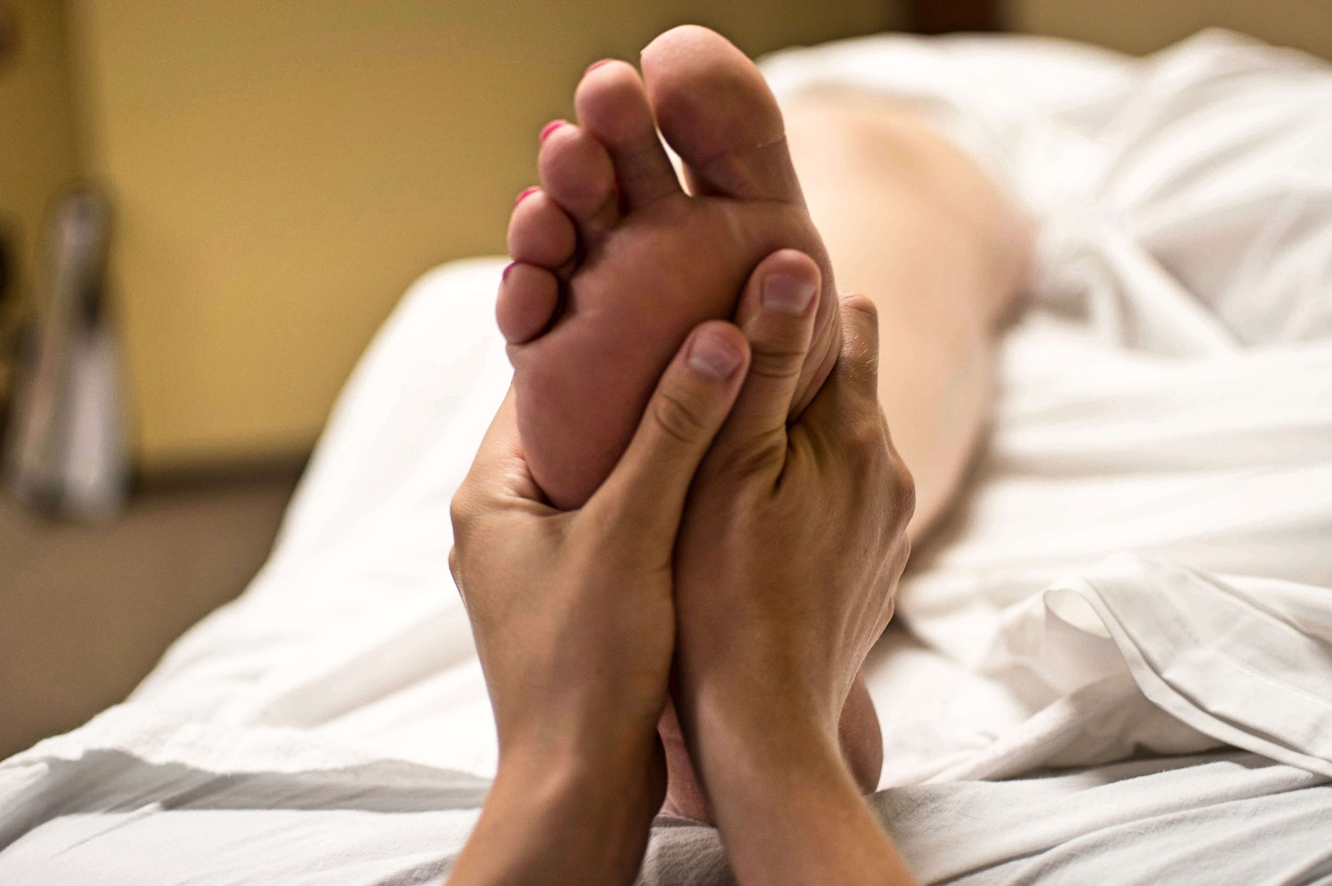
La réflexologie plantaire
"Gardez les pieds sur terre, mais laissez votre cœur s'élancer aussi haut qu'il le désire"
Aiden Wilson
La réflexologie bien-être
Elle s’adresse à tous, et à tous les âges. C'est une technique de soins, par massage et acupression, qui s'applique sur l'ensemble des pieds où existe une cartographie du corps entier. Chaque point et zone réflexe du pied est associé à un organe, une glande ou une partie du corps. Le principe est d'agir à distance sur ces parties du corps liées à la zone ou au point réflexe.
Cette correspondance passe à travers les terminaisons nerveuses. En plus de soulager des maux à distance, la réflexologie permet aussi d'atteindre une sérénité par un massage détente. Lorsque l'on évoque la réflexologie plantaire, on parle aussi d'ancrage. Être ancré, c'est être connecté à la Terre, c'est relier son corps et son esprit, savoir être dans l'ici et le maintenant. Manquer d'ancrage, c'est être dans la lune, distrait, manquer de confiance en soi, cogiter, avoir des pensées incessantes … Elle ne doit en aucun cas retarder ou annuler une consultation auprès d’un médecin ou spécialiste, lui seul pouvant établir un diagnostic.
Comment se déroule la séance ?
Tout d'abord, un échange permet d'évaluer votre motif de consultation : envie de lâcher-prise, tentation de se reconnecter à votre corps et votre esprit, besoin d'ancrage, nécessité de soulager des maux ciblés … et déterminer votre état d'esprit : stress, anxiété, fatigue, angoisse …
Puis, la séance débutera. En position allongée, enveloppé dans un plaid chaud, au rythme d'une musique d'ambiance douce, entouré d'un parfum décontractant, vous sentirez les bienfaits de la séance au fil du temps. La séance dure entre 30 et 45 minutes, il est judicieux de vous réserver un moment de tranquillité par la suite pour profiter pleinement du ressenti de la séance.
Quels en sont les bienfaits ?
La réflexologie plantaire apporte :
Apaisement et lâcher-prise
Un meilleur ancrage, se sentir à sa place et accepter par son entourage
Confiance en soi
Une reconnexion à son corps
Vitalité aux malades suivant des traitements lourds
Soulagement des problèmes digestifs, douleurs musculaires et articulaires, troubles circulatoires, inflammations et symptômes ORL chroniques
Alors n’hésitez pas à prendre soin de vous et à très vite

Slide 10
Avec l'EFT apprenez à être aligné avec vous-même.
L’EFT est une technique développée par Gary Craig, ingénieur de l’Université de Stanford en 1995. L'être humain est un être énergétique & émotionnelle : l'Emotionnal Freedom Technique, ou technique de libération émotionnelle, permet de "couper" le lien d'une émotion qui nous rattache au passé. La tristesse (décès, déception), la colère, la peur (in/consciente), ou de la culpabilité de nos expériences passées, nous gênent sur notre chemin de vie. Cette méthode psycho-corporelle énergétique de relaxation et de gestion du stress s’avère très efficace et agit vite et bien contre les émotions toxiques.
« La cause de toute émotion négative est une perturbation du système énergétique corporel. »
La technique
La personne tapote doucement des points spécifiques sur ses méridiens pendant
qu’elle se centre sur son problème. En tapotant ainsi, elle équilibre les méridiens qui sont perturbés lorsqu’elle pense à une émotion qui la dérange. Une fois équilibrée, cette personne ne se laisse plus déranger par l’événement, même lorsqu’elle essaie de le faire ! La mémoire demeure, mais la charge émotionnelle qui l’accompagnait est partie
Quels en sont les bienfaits ?
Les séances d'EFT vous permettront :
d'apprendre à écouter les maux de votre corps qui vous guide
De réconcilier / synchroniser votre cerveau mental, votre cerveau émotionnel & votre inconscient
de comprendre qu'une émotion est une énergie, au sens électrique
d'acquérir des clés de compréhension du fonctionnement du corps humain
de soigner émotionnellement les causes d'un mal-être
de repartir plus léger & d'avancer dans votre vie sur différent sujet (abondance d'argent, d'amour, peurs inconscientes & peur consciente, peur de décevoir, culpabilité, regret, tristesse profonde)

Slide 11
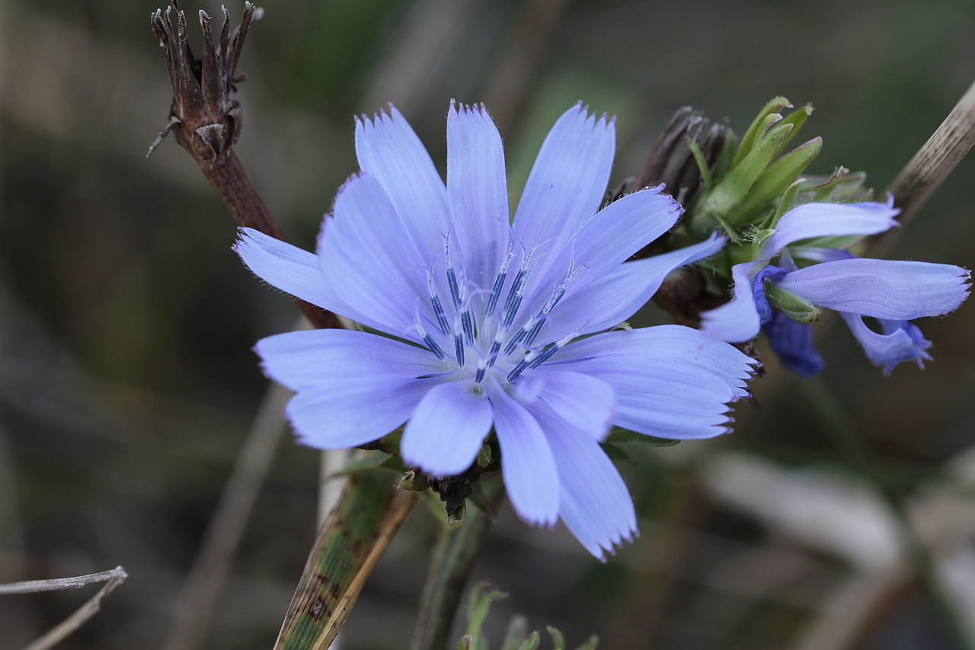
Les fleurs de Bach
Quels en sont les bienfaits ?
C’est une méthode naturelle qui vous aide à prendre conscience de ce qui vous habitent et qui sont des freins à votre épanouissement et vous aide à gérer le stress sous toutes ses formes.
Angoisses, mal-être, peur, mésestime de soi, manque de confiance, peur, burn-out, deuil, dépression, dépendance etc…
Déroulement de la séance
Je vous accompagne dans votre démarche de développement personnel en vous aidant à poser des « mots » sur les « maux ». La vie peut parfois vous bousculer... Prendre des fleurs de Bach c’est prendre soin de soi…retrouver son équilibre et se sentir mieux dans sa vie !!
L’entretien dure environ une heure. Il permet, tout d’abord à la personne désireuse d’utiliser les fleurs de mettre en mots son vécu émotionnel. Cette étape de verbalisation est importante car elle va permettre au conseiller de s’assurer d’une compréhension précise de ce qui est vécu pour ajuster son conseil en fleurs. Il donnera également à la personne accompagnée la possibilité d’accueillir et de clarifier ce qu'elle vit à l’instant présent. Sur la base de cet échange, le conseiller pourra ensuite proposer une ou des fleurs, qui permettront d’harmoniser le vécu émotionnel exprimé.
Le conseiller en fleurs de Bach n’est ni un médecin ni un psychologue: c’est un éducateur dans le sens où il permet à son client de se prendre en charge émotionnellement, comme le souhaitait le Docteur Bach

Slide 12
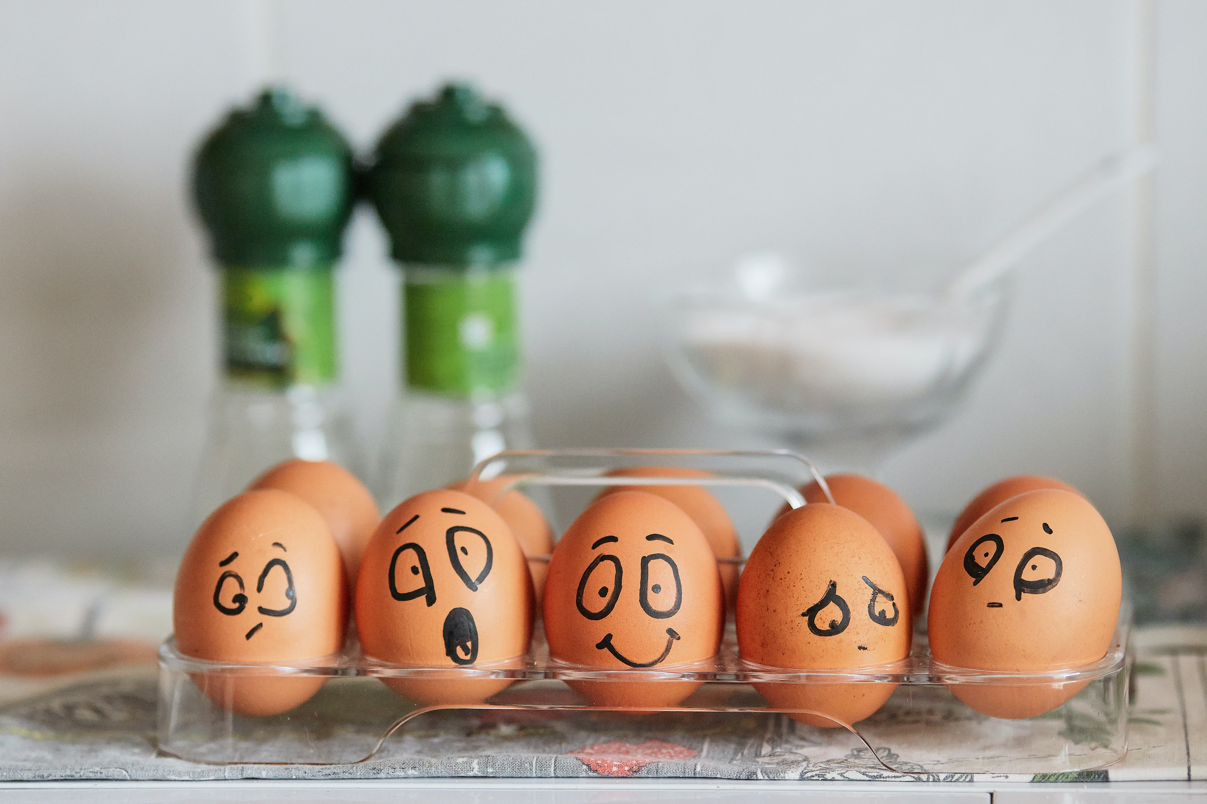
Les fleurs de Bach
Un peu d’histoire :
Le principe des fleurs de Bach (BFR) a été développé dans les années 1930 par le médecin britannique Dr Edward Bach. Edward Bach a consacré sa vie à la découverte de 38 remèdes qui correspondent à 38 états émotionnels négatifs. Edward Bach croyait en une forme vraiment holistique de guérison émotionnelle.
Les défenseurs du concept des Fleurs de Bach pensent que les Fleurs de Bach aident le corps à se guérir lui-même en fournissant "un état émotionnel positif qui favorise le rétablissement d'un équilibre sain et en agissant pour catalyser les ressources internes d'un individu afin de maintenir son équilibre. On retrouve ici un concept très courant dans l'univers des médecines alternatives et complémentaires: finalement, c'est une théorie courante en naturopathie et dans bien d'autres MAC. Selon Bach, la restauration de l'équilibre pourrait être utilisée pour traiter tout problème médical, mais en pratique, les fleurs de Bach sont souvent utilisées pour les problèmes et le stress psychologique.
Comment ça marche ?
En choisissant une essence de fleur de Bach, vous devez savoir quel état émotionnel particulier vous essayez de traiter. Les essences de fleurs de Bach sont fortement diluées et conservées dans l'eau et l'alcool. Elles peuvent être déposées directement sur ou sous la langue, frottées sur les lèvres, les tempes ou les poignets, ou encore diluées dans de l'eau ou du jus avant utilisation. Pour une utilisation à court terme, l'utilisateur vous devez diluer les essences en ajoutant deux gouttes dans un petit verre d'eau siroté à intervalles réguliers au cours de la journée. Ce "traitement" est censé se poursuivre jusqu'à ce que l'état s'améliore.
Pour une utilisation à long terme, ajoutez deux gouttes d'une essence dans un flacon de traitement de 30 ml, complétez avec de l'eau minérale et prenez quatre gouttes de cette solution quatre fois par jour ou plus fréquemment si nécessaire. Il n'y a pas de limite à la durée pendant laquelle vous pouvez continuer à prendre les essences, bien que l'idée soit d'arrêter lorsque les états émotionnels se soient améliorés. Les essences ne remplacent pas les soins médicaux, continuez tout traitement régulier tout en les utilisant.

Slide 14
Contactez-Moi
Vous pouvez me joindre de préférence par téléphone pour prendre rendez-vous au 06 22 21 18 73.
Par mail en complétant le formulaire ci-dessous.

Slide 15
Réflexologie Plantaire
​
Séance : 60 €
Durée de 50 mn, 10 mn d'écoute et suivi
​
Forfait 3 séances : 170 €
Forfait 5 séances: 270 €
​
Tarifs
Consultation naturopathie
1er RDV - Bilan de vitalité : 65€
Consultation de suivi : 55€
​
Enfants et étudiants (jusqu'à 25 ans, sur présentation d'un justificatif)
1er RDV - Bilan de vitalité : 45€
Consultations de suivi : 35€
​
Drainage lymphatique
Complet : 79€ (1h30)
Jambes : 35€ (30mn)
Massage bien-être Abhyanga
Complet : 79€ (1h30)
Haut du corps : 40€ (45mn)
Bas du corps : 40€ (45mn)
​
Massage Shirotchampi
Dos, épaules, tête et visage : 69€
Réflexologie plantaire
39€ (Gestion du stress, 30mn)
​
Règlement par carte bancaire, chèque ou espèce

Slide 16
Tarifs
Première consultation en naturopathie
65 €
Consultation de suivi en naturopathie
50 €
Psychogestionnel
60 €
Réflexologie plantaire 30 minutes
30 €
Réflexologie plantaire 50 minutes
50 €
Consultation ciblée ré-équilibrage alimentaire 30 minutes
30 €
Consultation ciblée suivi alimentaire gestion du poids 30 minutes
30 €
Analyse bilan microbiote 1Test1 Luxia Scientific 30 minutes
30 €
Consultation d'auriculothérapie
50 €
Tarifs
Naturopathie: 65 €
Suivi de naturopathie: 55 €
Téléconsultation (uniquement en naturopathie) : de 50 à 65 €
: 70 €
Enfants (- de 14 ans) : 50 €
Etudiants (- de 25 ans, sur présentation d’une carte en cours de validité) : 50 €
Les méthodes non conventionnelles ne se substituent en aucun cas de consulter et/ou de suivre les recommandations allopathique
Contact
Email: schmidtcedric.naturo@gmail.com
Téléphone: 07
Tarifs des consultations en Naturopathie :
Bilan Naturopathique complet (1h30) ⇒ 85 €
Consultation suivi Naturopathique⇒ 65 €
Consultations à domicile ⇒ 90 €
Forfait suivi Naturo 3 séances* (1ère séance incluse) ⇒ 180
https://syndicat-naturopathie.fr/les-mutuelles/

Slide 17
Tarifs
Première consultation en naturopathie
65 €
Consultation de suivi en naturopathie
50 €
Psychogestionnel
60 €
Réflexologie plantaire 30 minutes
30 €
Réflexologie plantaire 50 minutes
50 €
Consultation ciblée ré-équilibrage alimentaire 30 minutes
30 €
Consultation ciblée suivi alimentaire gestion du poids 30 minutes
30 €
Analyse bilan microbiote 1Test1 Luxia Scientific 30 minutes
30 €
Consultation d'auriculothérapie
50 €
J’ai à cœur de vous indiquer que la naturopathie est désormais prise en charge par un très grand nombre de mutuelles. Le remboursement variera en fonction de votre contrat mais cela peut tout de même vous aider au moins partiellement. Si vous souhaitez consulter la liste de ces mutuelles, je vous invite à cliquer ici !
https://syndicat-naturopathie.fr/les-mutuelles/

Slide 18
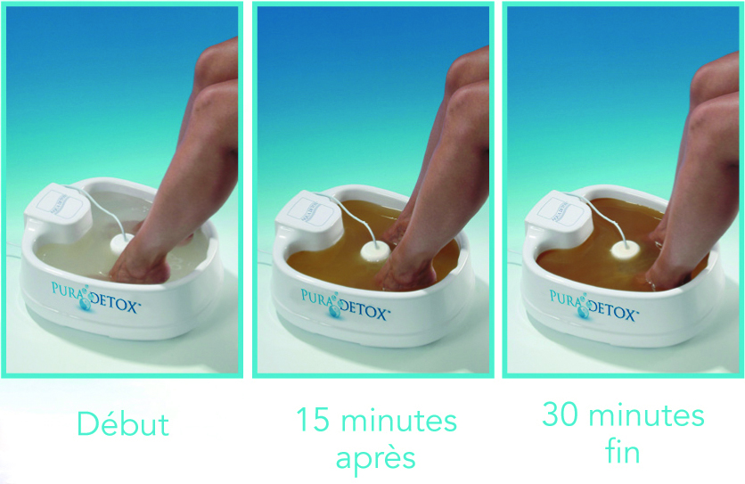
La cure détox
Le cabinet de naturopathie dispose d'un bain de pieds électrolytique qui permet la détoxination de l'organisme, c'est à dire l'élimination des toxines accumulées dans l'organisme du fait d'une alimentation déséquilibrée, des médicaments, de la pollution, des métaux lourds, du tabac...
Le bain permet ainsi un nettoyage du foie et des reins, il aide à soulager les douleurs et réduire l'inflammation et permet aussi de rétablir l'équilibre acido-basique du corps.
La séance dure 30 minutes et un minimum de 6 séances est requis pour des résultats de détox optimums.
https://www.puradetoxfrance.com/categorie/modeles-et-accessoires-pura-detox/
Bain de pieds électrolytique détoxinant
Qu’est-ce que la détoxination ionique ?
En naturopathie, il est démontré que le surplus de toxines liées à notre environnement industrialisé et à nos modes de vie entraîne une baisse de « l’Énergie Vitale », ce qui engendre des troubles physiques et psychiques, voire des pathologies…
La détoxination ionique, réalisée grâce à l’appareil Pura Detox™, est un bain de pieds chaud électrolytique qui créé une ionisation, de l’énergie active, qui, transmise par les pieds, pénètre dans tout le corps. Ces ions aident à stimuler les fonctions d’élimination naturelle de l’organisme (principaux émonctoires : gros intestin, foie, reins, poumons et peau) et à réactiver son équilibre tout en optimisant son oxygénation. Les organes d’élimination sont ainsi redynamisés.
Chaque séance de Pura Detox™ (méthode originale anglaise) favorise ainsi l’élimination des toxines accumulées lors des processus naturels (la respiration, la digestion, les efforts physiques, le stress…) et des pollutions toxiques ingérées (pollution de l’air, de l’eau, métaux lourds, additifs alimentaires, résidus médicamenteux…). Cela aura pour conséquence une meilleure immunité.
La détoxination ionique accompagne également la perte de poids, l’arrêt du tabac, restaure l’équilibre acido-basique, stimule les fonctions métaboliques, active la microcirculation sanguine, augmente l’énergie dans les cellules, réduit la transpiration, diminue l’odeur corporelle …
Une sensation de bien-être ainsi qu’un regain d’énergie sont souvent ressentis dès la première séance.

Slide 19
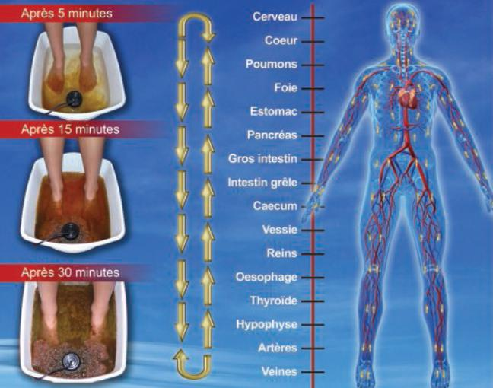
À qui s’adresse la détoxination ionique ?
À tous !
Dans les cas de :
Surcharges (surpoids, toxines, cholestérol, tabac, métaux lourds…)
Fatigue (physique/psychologique)
Troubles de la circulation
Problèmes de peau
Douleurs articulaires…
La détoxination ionique est aussi bénéfique pour les sportifs (élimination d’acide urique).
La détoxination ionique ne convient pas aux femmes enceintes ou qui allaitent, aux épileptiques,
aux personnes portant un pacemaker ou ayant subi une greffe d’organe.
Les séances de détoxination ionique ne prétendent guérir aucune maladie
et ne constituent pas une incitation à changer ou à interrompre un traitement en cours.
Elles ne se substituent aucunement à un avis médical.
Combien coûtent les séances de détoxination ionique ?
50 € la séance (1h)
Cure de 5 séances : 235 € (soit 47 € la séance)
Cure de 10 séances : 450 € (soit 45 € la séance)

